Slide 1
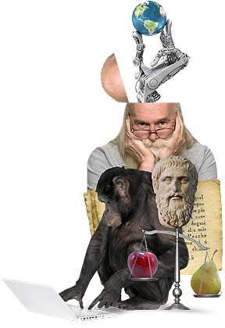
Wetenschapsfilosofie Les 8: Debat in de wetenschap

Slide 2
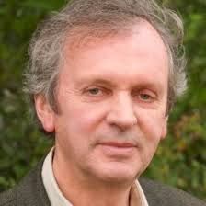
Debat binnen de wetenschap
Rupert Sheldrake (1942-…)
schrijft en spreekt over 10 dogma’s in de wetenschap.

Slide 3
1. Alles is in wezen mechanisch. Honden, bijvoorbeeld, zijn complexe mechanismen, in plaats van levende organismen met hun eigen doelstellingen.

Slide 4
2. Zelfs mensen zijn machines, 'logge robots', volgens Richard Dawkins's levendige bewering, met hersenen als genetisch geprogrammeerd computers.

Slide 5
3. Alle materie is bewusteloos. Het heeft geen innerlijk leven of subjectiviteit of standpunt. Zelfs het menselijk bewustzijn is een illusie, geproduceerd door materiële activiteit van de hersenen.

Slide 6
4. De totale hoeveelheid materie en energie is altijd hetzelfde. Met uitzondering van de Big Bang, wanneer alle materie en energie van het universum plotseling verscheen.

Slide 7
5. De wetten van de natuur zijn vastgesteld. Ze zijn hetzelfde als ze waren vandaag aan het begin, en zij zullen voor eeuwig hetzelfde blijven.

Slide 8
6. De natuur is doelloos, en evolutie heeft geen doel of richting. Alle biologische erfenis is materiaal wordt vervoerd in het erfelijk materiaal, het DNA, en in andere materiële structuren.

Slide 9
7. Gedachten zijn in de hoofden en zijn niets anders dan de activiteiten van de hersenen. Als je kijkt naar een boom, het beeld van de boom die je ziet is niet 'out there', waar het lijkt te zijn, maar in je hersenen.

Slide 10
8. Herinneringen worden opgeslagen als materiële sporen in de hersenen en worden weggevaagd bij de dood.

Slide 11
9. Onverklaarbare fenomenen zoals telepathie zijn illusoir.

Slide 12
10. Mechanistische (traditionele westerse) geneeskunde is de enige soort die echt werkt.

Slide 13
Opdracht:
Noteer in je handout bij elke stelling/dogma:
‘EENS’ of ‘ONEENS’.

